Slide 1
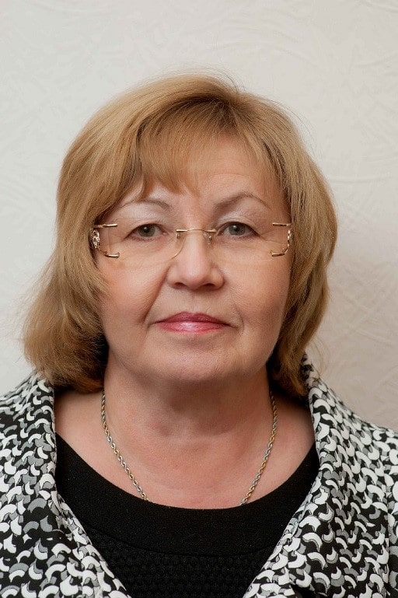
ВІДОМОСТІ ПРО ВИКЛАДАЧА
Гончарова Валентина Георгіївна
Кандидат наук з державного управління, доцент
доцент кафедри обліку та оподаткування
Сертифікат аудитора
Сертифікат ICCAA про присвоєння професійної категорії "Сертифікований бухгалтер практик САР
Телефон: 067 610 00 46
Електрона пошта: sintez_audit2016@ukr.net

